Slide 1
CHƯƠNG IV. HÌNH HỌC TRỰC QUAN
BÀI 1. HÌNH CHÓP TAM GIÁC ĐỀU
( Thời lượng: 3 tiết)
8TH GRADE
GV thực hiện: Phùng Thị Trang Nhung
Đơn vị: Tổ Toán THCS Trường TH, THCS và THPT Victory

Slide 2
NỘI DUNG BÀI HỌC
HÌNH CHÓP TAM GIÁC ĐỀU
01
DIỆN TÍCH XUNG QUANH CỦA HÌNH CHÓP TAM GIÁC ĐỀU
02
THỂ TÍCH CỦA HÌNH CHÓP TAM GIÁC ĐỀU
03

Slide 3

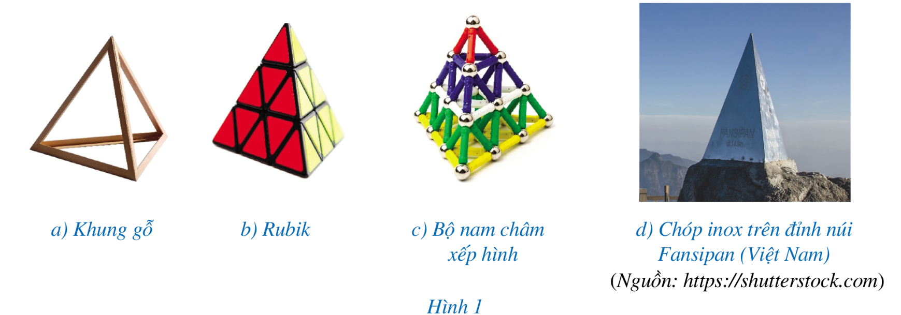
Những vật thể có dạng như ở Hình 1 thường được gọi là hình gì ?

Slide 4
1. HÌNH CHÓP TAM GIÁC ĐỀU

Slide 5
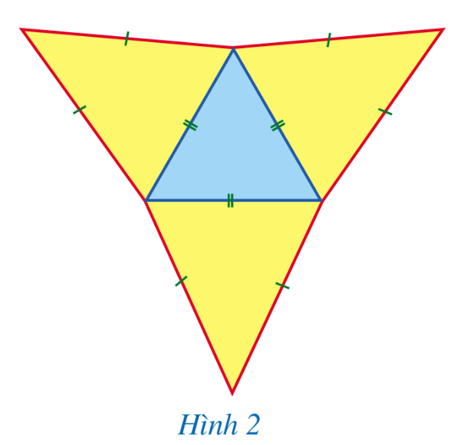
1. HÌNH CHÓP TAM GIÁC ĐỀU
a) Vẽ trên giấy (hay bìa mỏng) 4 hình tam giác với các cạnh và vị trí như ở Hình 2;
HĐ1

Slide 6
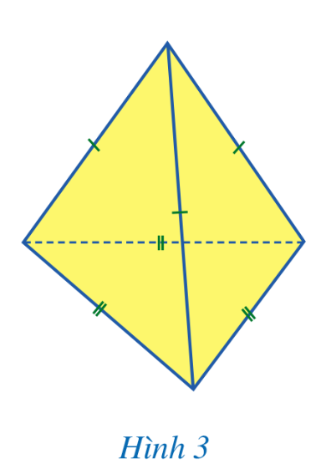
b) Cắt rời theo đường viền (màu đỏ), của hình vừa vẽ (phần tô màu) và gấp lại để được hình chóp tam giác đều như ở Hình 3;

Slide 7
c) Quan sát hình chóp tam giác đều ở Hình 3 và nêu số mặt, số cạnh của hình chóp tam giác đều đó.
Nhận xét
Hình chóp tam giác đều có 4 mặt, 6 cạnh

Slide 8
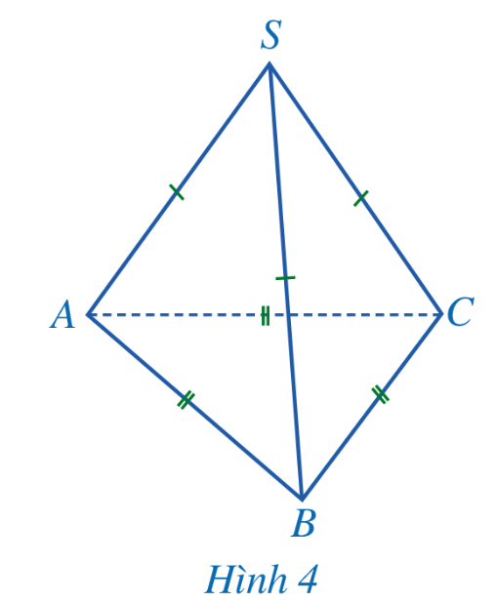
HĐ2
Quan sát hình chóp tam giác đều ở Hình 4 và đọc tên các mặt, các cạnh, đỉnh của hình chóp tam giác đó.
Hình chóp tam giác đều S.ABC ở Hình 4 có:
• Các mặt là ABC, SAB, SBC, SCA;
• Các cạnh là AB, BC, CA, SA, SB, SC;
• Đỉnh là S.

Slide 9
HĐ2
Nhận xét
Hình chóp tam giác đều S.ABC.
Mặt đáy ABC là một tam giác đều.
Các mặt bên SAB, SBC, SCA là những tam giác cân tại S.
Các cạnh đáy AB, BC, CA bằng nhau
Các cạnh bên SA, SB, SC bằng nhau.
S gọi là đỉnh của hình chóp tam giác đều S.ABC.

Slide 10
2. DIỆN TÍCH XUNG QUANH CỦA HÌNH CHÓP TAM GIÁC ĐỀU

Slide 11
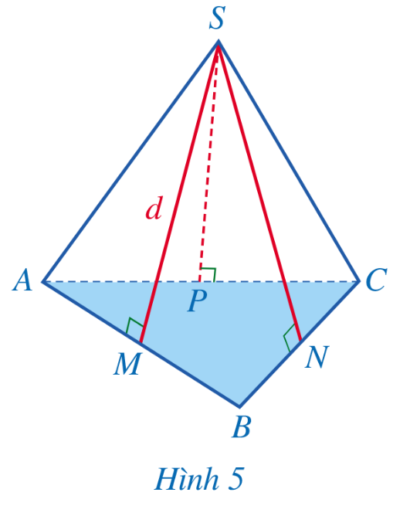
2. DIỆN TÍCH XUNG QUANH CỦA HÌNH CHÓP TAM GIÁC ĐỀU
Cho hình chóp tam giác đều S.ABC.
Tổng diện tích của các tam giác (mặt bên) SAB, SBC, SCA gọi là diện tích xung quanh của hình chóp tam giác đều S.ABC
Gọi SM, SN, SP lần lượt là các đường cao của các tam giác SAB, SBC, SCA (Hình 5)
Mỗi đoạn SM, SN, SP được gọi là trung đoạn của hình chóp tam giác đều.

Slide 12




Kết luận
Diện tích xung quanh của hình chóp tam giác đều bằng nửa tích của chu vi đáy với độ dài trung đoạn.
trong đó
là diện tích xung quanh,
C là chu vi đáy,
d là độ dài trung đoạn của hình chóp tam giác đều.

Slide 13
VD1
Cho một hình chóp tam giác đều có độ dài cạnh đáy bằng 5cm và độ dài trung đoạn bằng 8cm. Tính diện tích xung quanh của hình chóp tam giác đều đó.
Giải:
Diện tích xung quanh của hình chóp tam giác đều đó là:

Slide 14
VD1
Cho một hình chóp tam giác đều có độ dài cạnh đáy bằng 5cm và độ dài trung đoạn bằng 8cm. Tính diện tích xung quanh của hình chóp tam giác đều đó.
Giải:
Diện tích xung quanh của hình chóp tam giác đều đó là:

Slide 15
3. THỂ TÍCH CỦA HÌNH CHÓP TAM GIÁC ĐỀU

Slide 16
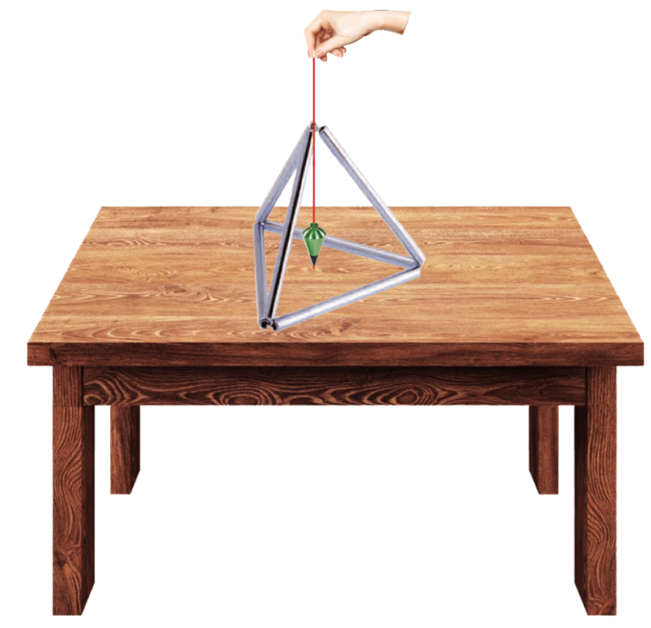
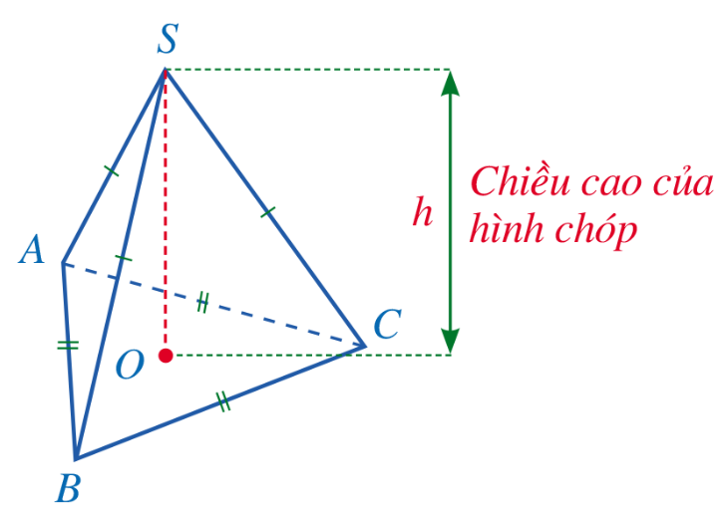
3. THỂ TÍCH CỦA HÌNH CHÓP TAM GIÁC ĐỀU
Xét vật thể hình chóp tam giác đều S.ABC.
Thả dây dọi từ đỉnh S của hình chóp đó sao cho quả dọi chạm đáy của hình chóp tại điểm O

Slide 17
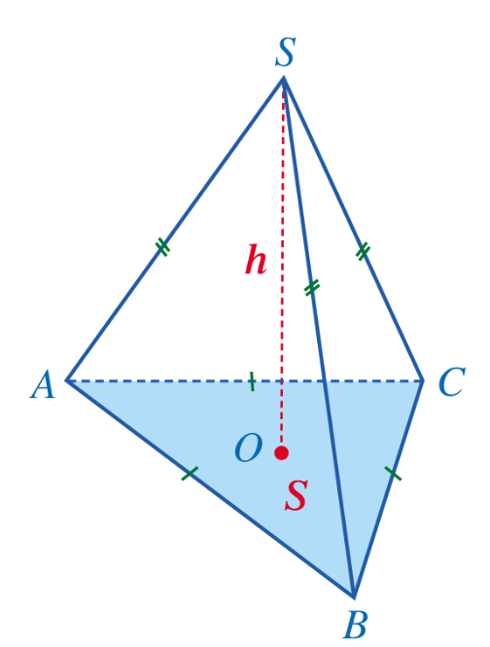
Kết luận
Thể tích của hình chóp tam giác đều bằng một phần ba của diện tích đáy với chiều cao.
trong đó
là thể tích,
S là diện tích đáy,
h là chiều cao của hình chóp tam giác đều.

Slide 18
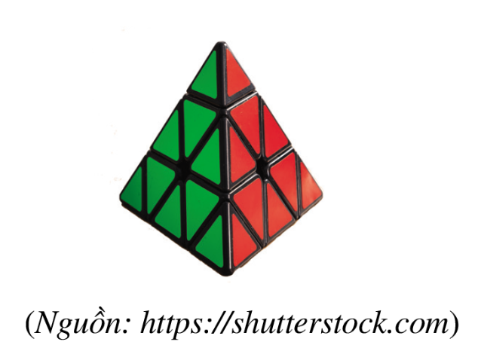
VD2
Một khối rubik có dạng hình chóp tam giác đều với diện tích đáy khoảng 22,45 cm² và chiều cao khoảng 5,88 cm (Hình 8). Tính thể tích của khối rubik đó.
Giải:
Thể tích của hình chóp tam giác đều đó là:

Slide 19
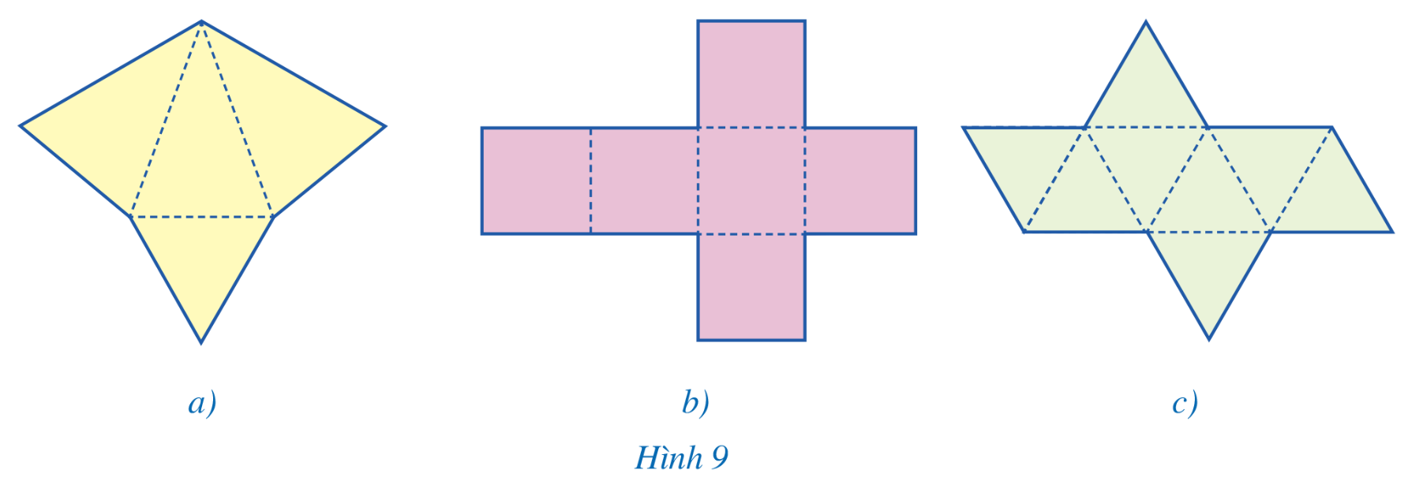
LUYỆN TẬP
Bài 1 (SGK – tr83): Trong các miếng bìa ở hình 9a, 9b, 9c, miếng bìa nào có thể gấp lại (theo các nét đứt) để được hình chóp tam giác đều?

Slide 20
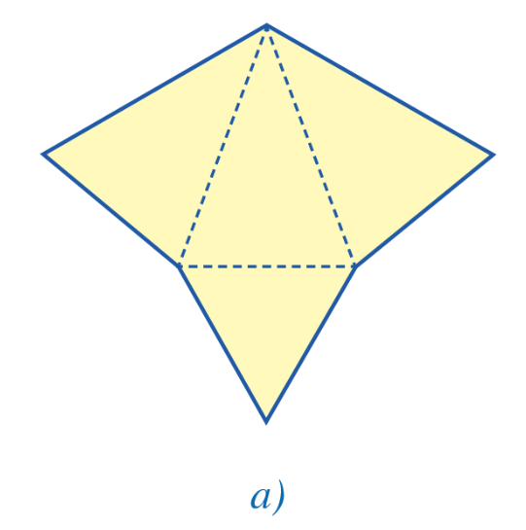
Giải
- Hình chóp tam giác đều có 4 mặt, trong đó có 1 mặt đáy là tam giác đều và 3 mặt bên là các tam giác cân bằng nhau.
- Quan sát Hình 9 ta thấy trong tất cả các miếng bìa, chỉ có miếng bìa ở hình 9a thỏa mãn có 1 tam giác đều và 3 tam giác cân bằng nhau nên gấp được hình chóp tam giác đều.

Slide 21
LUYỆN TẬP
Bài 2 (SGK – tr83): Cho hình chóp tam giác đều P.QRS có độ dài cạnh đáy bằng 4 cm và độ dài trung đoạn bằng 10 cm. Tính diện tích xung quanh của hình chóp tam giác đều đó.
Giải
Diện tích xung quanh của hình chóp tam giác đều P.QRS là:

Slide 22
LUYỆN TẬP
Bài 3 (SGK – tr83): Cho một hình chóp tam giác đều có diện tích đáy là 15 cm² và chiều cao là 8 cm. Tính thể tích của hình chóp tam giác đều đó.
Giải
Thể tích của hình chóp tam giác đều đó là:

Slide 23
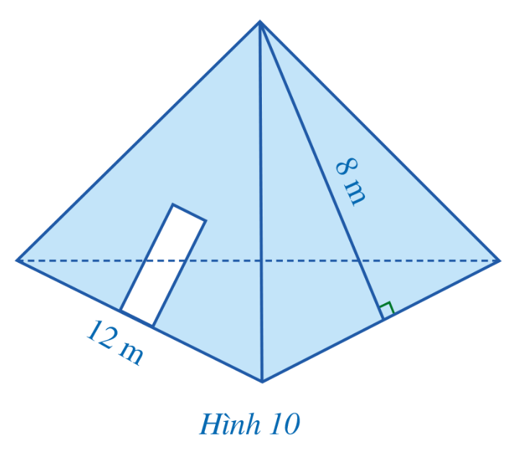
LUYỆN TẬP
Bài 4 (SGK – tr83): Một kho chứa có dạng hình chóp tam giác đều với độ dài cạnh đáy khoảng 12 m và độ dài trung đoạn khoảng 8 m (Hình 10). Người ta muốn sơn phủ bên ngoài cả ba mặt xung quanh của kho chứa đó và không sơn phủ phần làm cửa có diện tích là 5 m².
Biết rằng cứ mỗi mét vuông sơn cần trả 30 000 đồng. Cần phải trả bao nhiêu tiền để hoàn thành việc sơn phủ đó?

Slide 24
Giải
Diện tích xung quanh của kho chứa hình chóp tam giác đều đó là:
Diện tích cần sơn là: 144 – 5 = 139 (m²),
Số tiền cần trả để hoàn thành việc sơn phủ đó là:
139 . 30 000 = 4 170 000 (đồng).

Slide 25
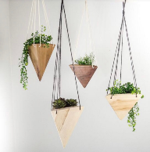
VẬN DỤNG
Bài 1: Một giỏ hoa gỗ mini có dạng hình chóp tam giác đều (như hình bên) có độ dài cạnh đáy là 10cm và độ dài trung đoạn bằng 20cm. Tính diện tích xung quanh giỏ hoa gỗ mini đó.

Slide 26
Giải
Diện tích xung quanh giỏ hoa gỗ mini là :

Slide 27
VẬN DỤNG
Bài 2: Cho hình chóp tam giác đều S.ABC với kích thước như hình vẽ.
a) Tính chu vi tam giác ABC .
b) Cho biết độ dài trung đoạn hình chóp S.ABC.
c) Tính diện tích xung quanh của hình chóp tam giác đều S.ABC

Slide 28
Giải
Chu vi tam giác ABC là: C = 3a = 3.6 = 18 (cm).
Độ dài trung đoạn hình chóp S.ABC là d = SH = 9 (cm)
Diện tích xung quanh của hình chóp tam giác đều S.ABC là :

Slide 29
VẬN DỤNG
Bài 3: Chóp inox đặt trên đỉnh núi Fansipan (Việt Nam) có dạng hình chóp tam giác đều với diện tích đáy khoảng 1560 cm² và chiều cao khoảng 90 cm. Tính thể tích của chóp inox trên đỉnh núi Fansipan (Việt Nam).

Slide 30
Giải
Thể tích của chóp inox trên đỉnh núi Fansipan (Việt Nam) là :

Slide 31




HƯỚNG DẪN VỀ NHÀ
02
03
01
Chuẩn bị bài mới “HÌNH CHÓP TỨ GIÁC ĐỀU”.
Hoàn thành các bài tập trong SBT
Ôn lại kiến thức đã học trong bài

Slide 32


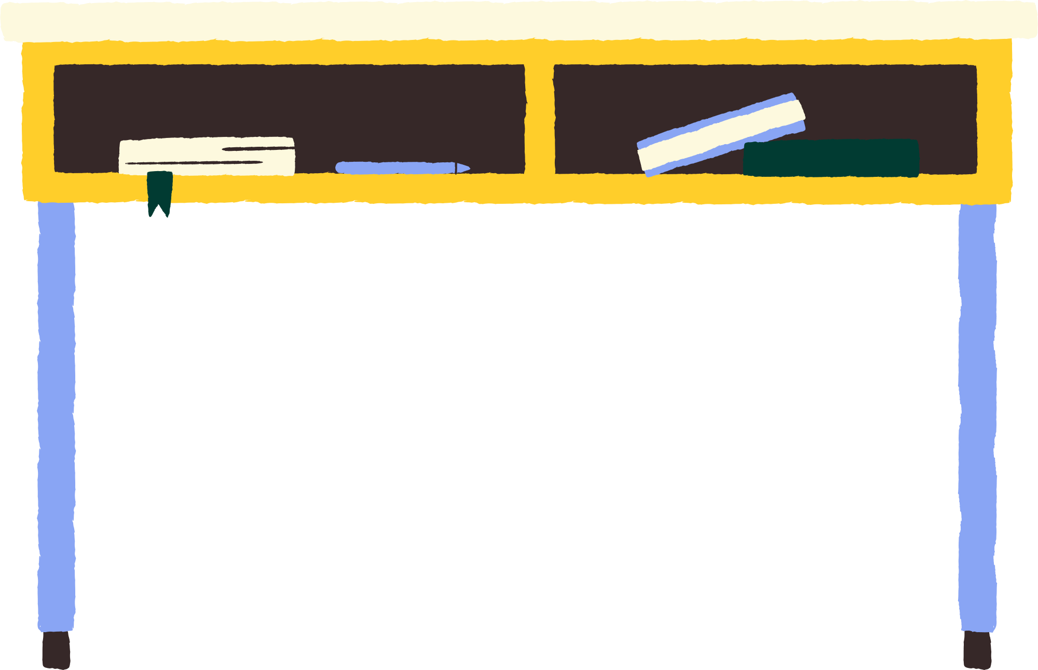





CẢM ƠN CÁC EM
ĐÃ LẮNG NGHE BÀI GIẢNG!

